Slide 1
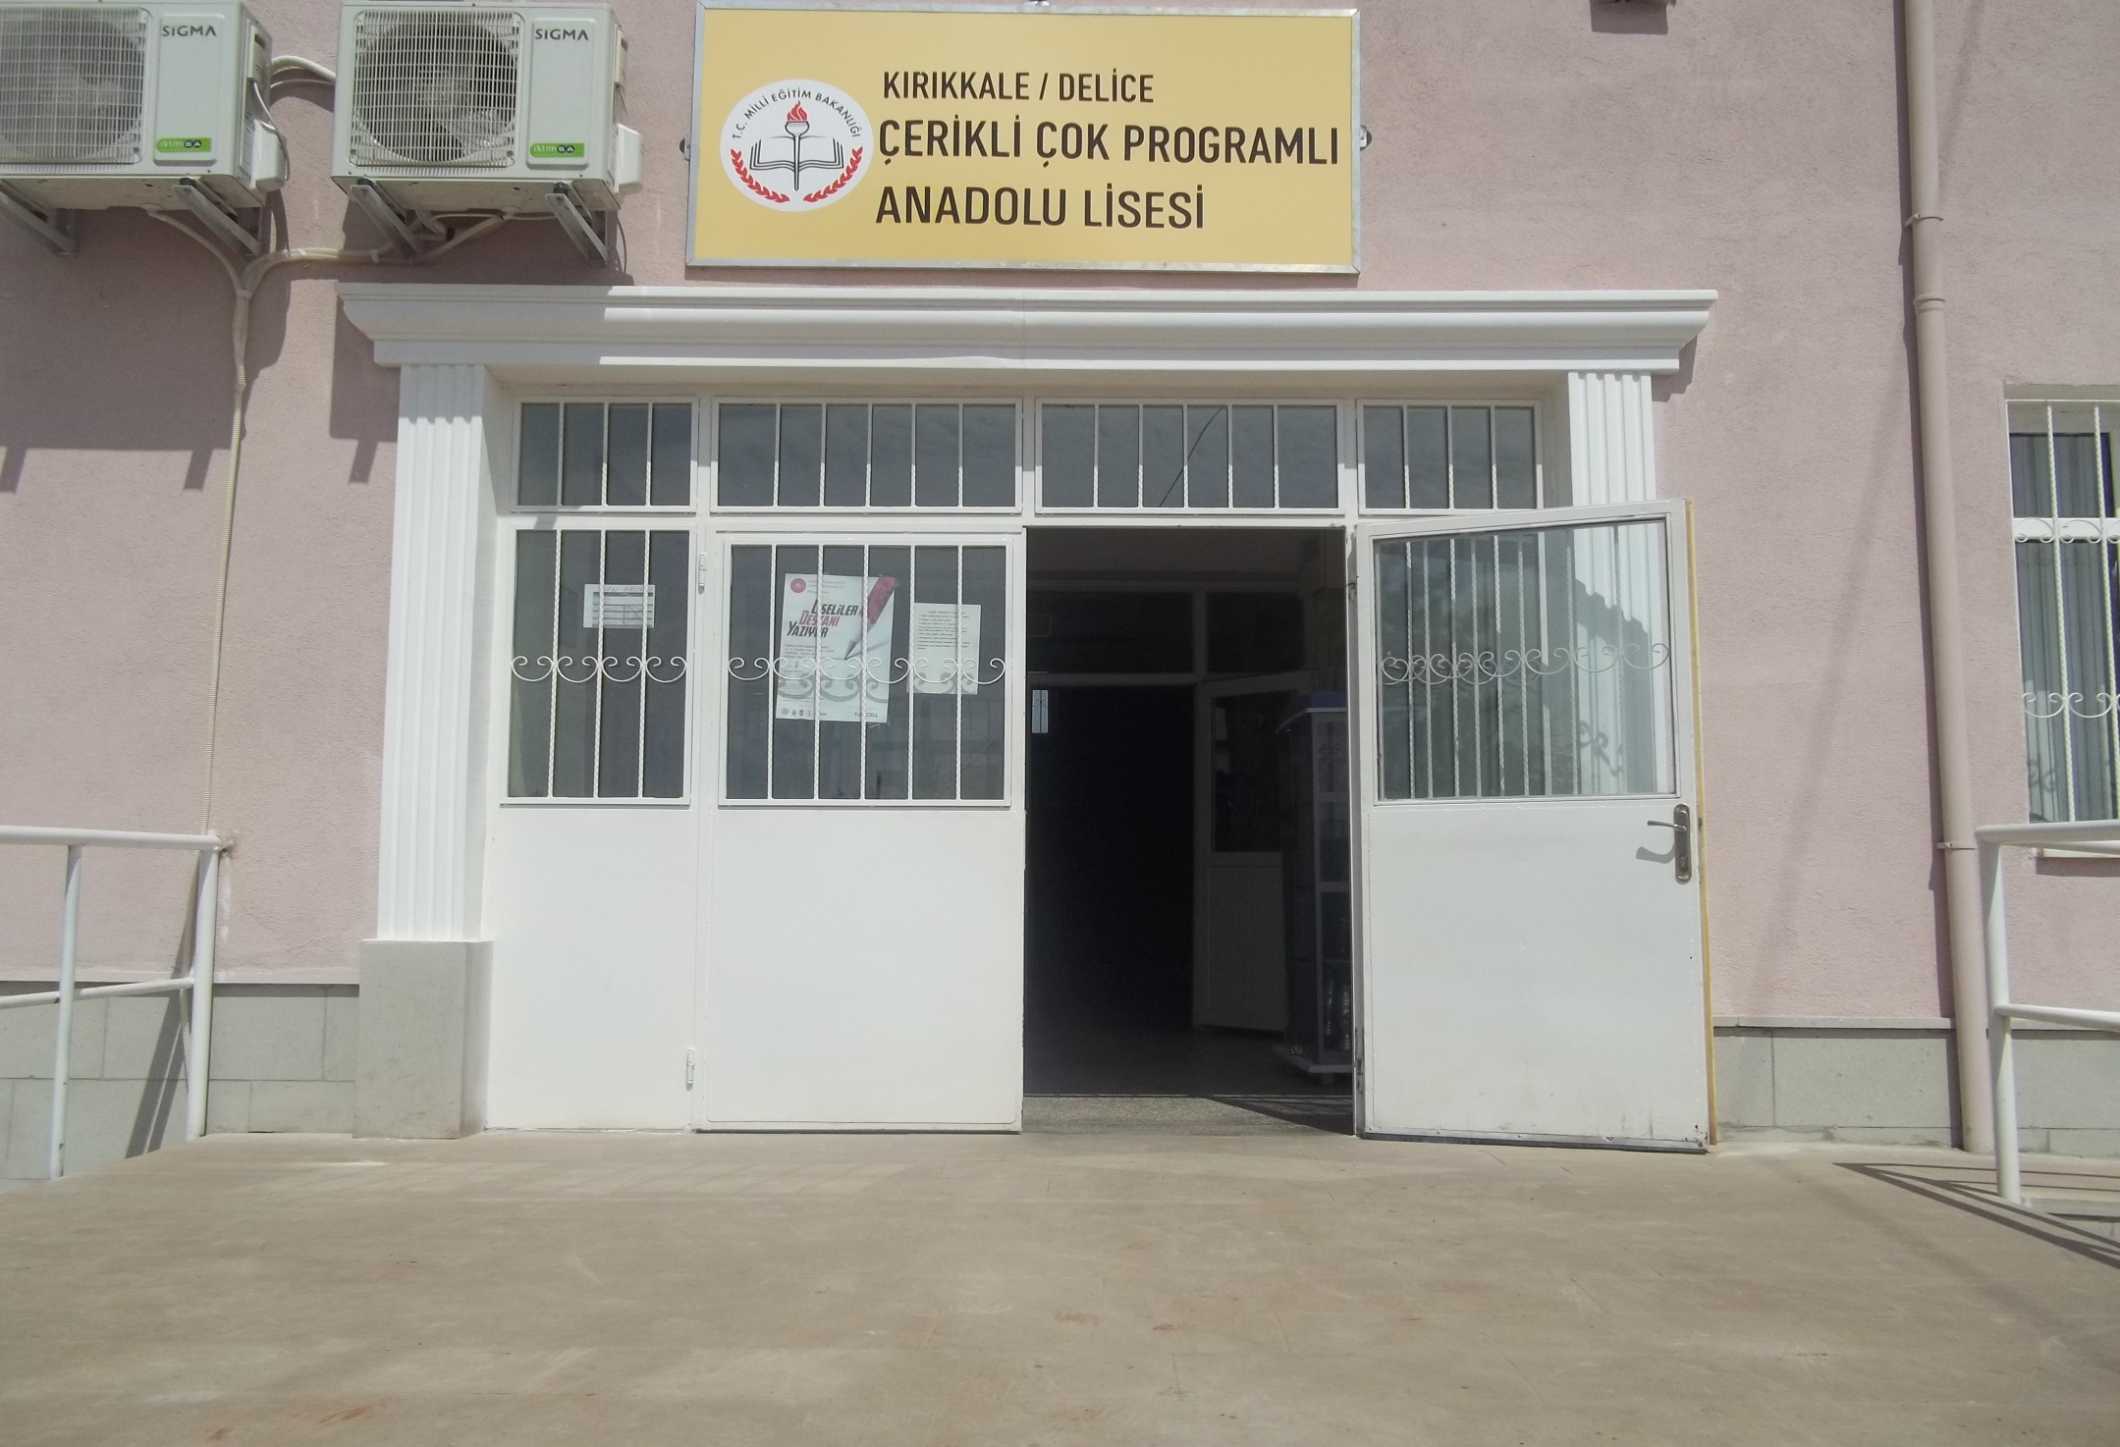

Slide 2
ÇERİKLİ ÇOK PROGRAMLI ANADOLU LİSESİ HASTA VE YAŞLI BAKIM HİZMETLERİ BÖLÜMÜ

Slide 3
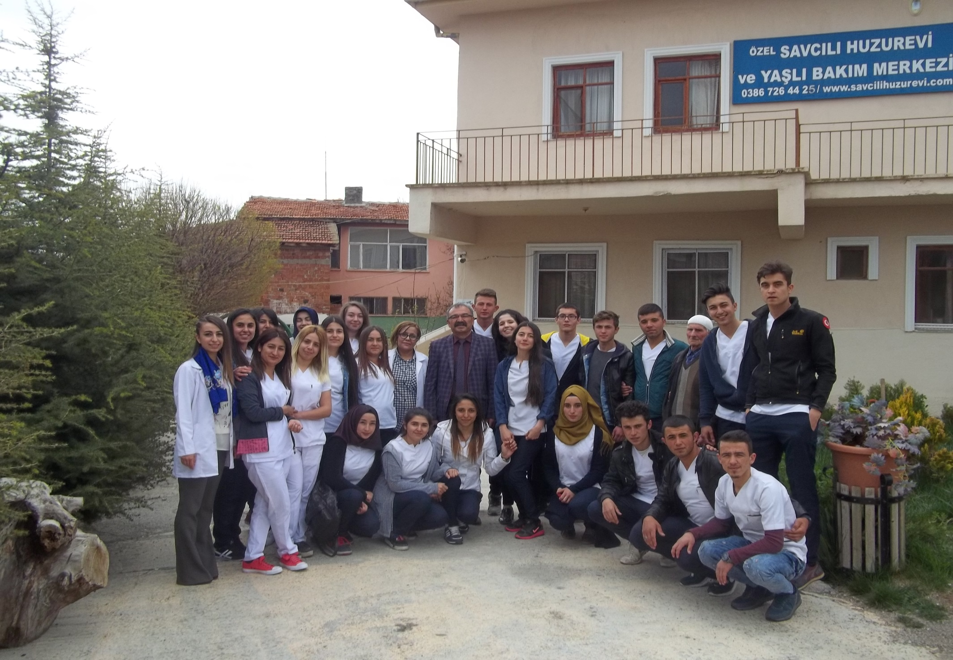

Slide 4
ALANIN TANIMI
Hasta ve Yaşlı Hizmetleri alanı altında yer alan dalların yeterliklerini kazandırmaya yönelik eğitim ve öğretim verilen alandır.
ALANIN AMACI :Hasta ve Yaşlı Hizmetleri alanı altında yer alan dallarda, sektörün ihtiyaçları, bilimsel ve teknolojik gelişmeler doğrultusunda gerekli olan mesleki yeterlikleri kazandıran nitelikli meslek elemanlarını yetiştirmek amaçlanmaktadır

Slide 5
DAL PROGRAMLARI
Yaşlı bakımı
Hasta bakımı

Slide 6
YAŞLI BAKIMI : Yaşlı bakımı elemanının sahip olması gereken iletişim, temel sağlık, vücut mekaniği ve yaşlının bakımı ile ilgili beceri kazandırmaya yönelik eğitim ve öğretim verilen daldır.
Amacı: Yaşlı bakımı mesleğinin becerisine sahip meslek elemanları yetiştirmekdir.

Slide 7
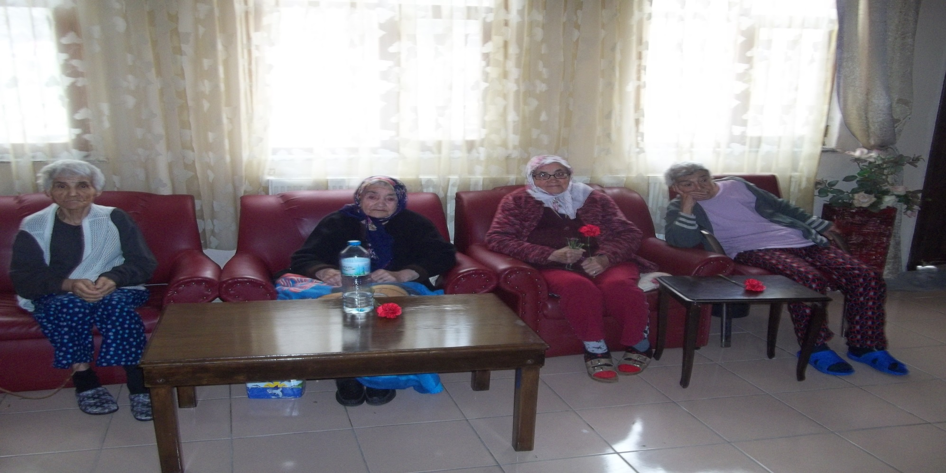

Slide 8
HASTA BAKIMI : Hasta bakımı elemanının sahip olması gereken iletişim, temel sağlık ve hasta bakım hizmetleri ile ilgili beceri kazandırmaya yönelik eğitim ve öğretim verilen daldır.
Amacı: Hasta bakımı mesleğinin becerisine sahip meslek elemanları yetiştirmekdir .

Slide 9
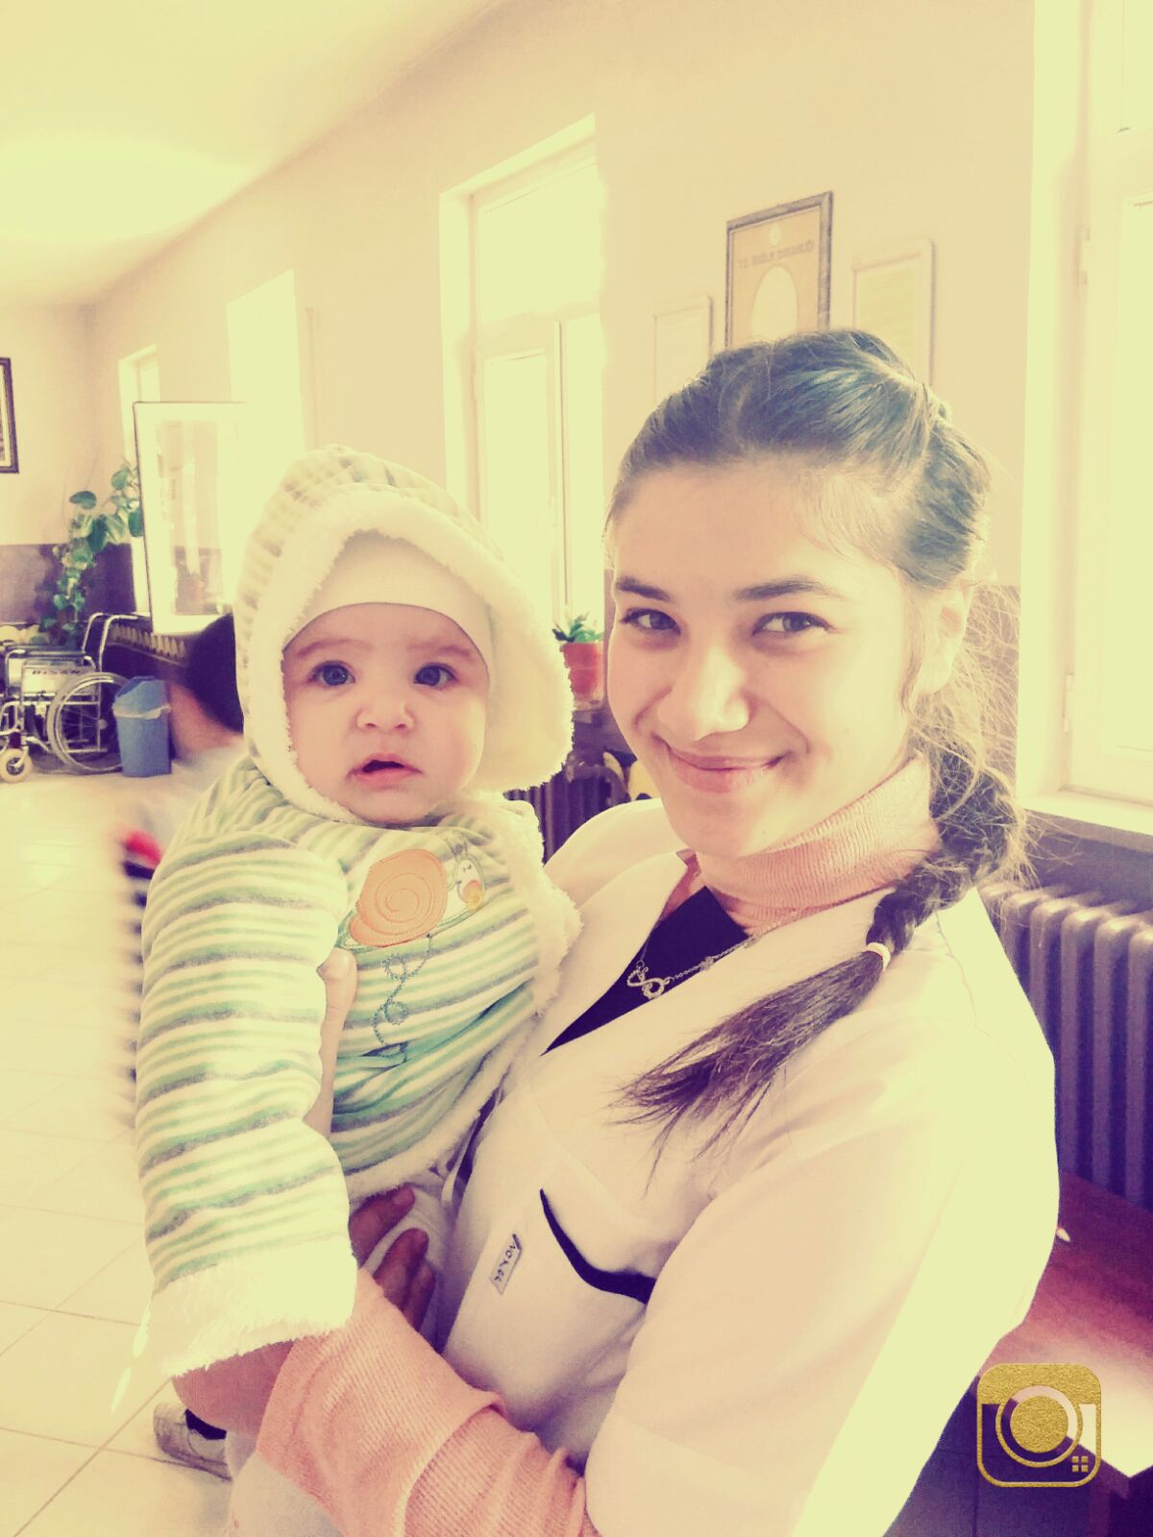

Slide 10
10.Sınıfta Görülen Dersler
Anatomi –Fizyoloji
Kişisel Bakım
Sağlık Hizmetlerinde İletişim
Beslenme
Ofis Proğramları

Slide 11
11.Sınıfta Görülen Meslek Dersleri
ORTAK DERSLER
Bakım Teknikleri
Enfeksıyon Hastalıkları
Sağlık Psikolojisi
Tibbi Termınoloji
İlk Yardım
Meslek Etiği
Hasta Bakımı Yaşlı Bakımı
Hastalıklar Bilgisi Rehabilitasyon
Temel İlaç Bilgisi Aktif Yaşlanma

Slide 12
12.Sınıf meslek dersleri
3 gün hastane stajı
2 gün kültür dersleri

Slide 13
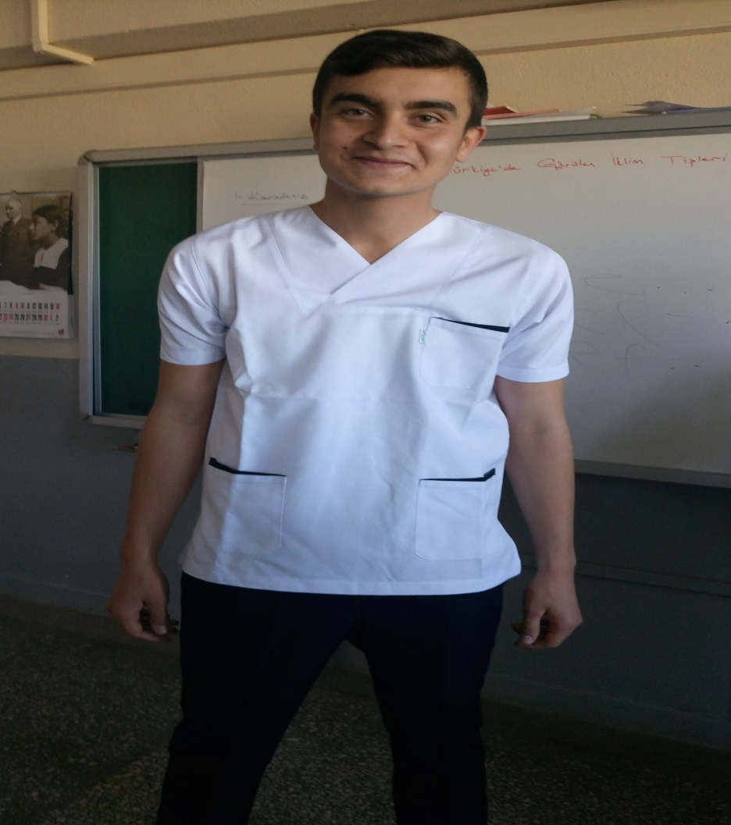
HASTA VE YAŞLI BAKIM ELEMANININ GÖREV TANIMI

Slide 14
Bilim ve teknolojinin tüm verilerinden yararlanarak, ev ve kurumlarda kendi sorumluluklarının bilinci altında; yaşlı ve hasta kişilerin bakım ve danışmanlığı, vücut temizliği, sağlık personeli tarafından önerilen ilaçların kullanılması ve tespit edilen nefes, hareket çalışmaları, beslenmeleri, yaşlı ve hasta kişilerin kişisel ve sosyal sorunlarının çözümünde yardımcı olan, alanıyla ilgili araç ve gereçleri yerinde ve zamanında kullanabilen elemandır.

Slide 15
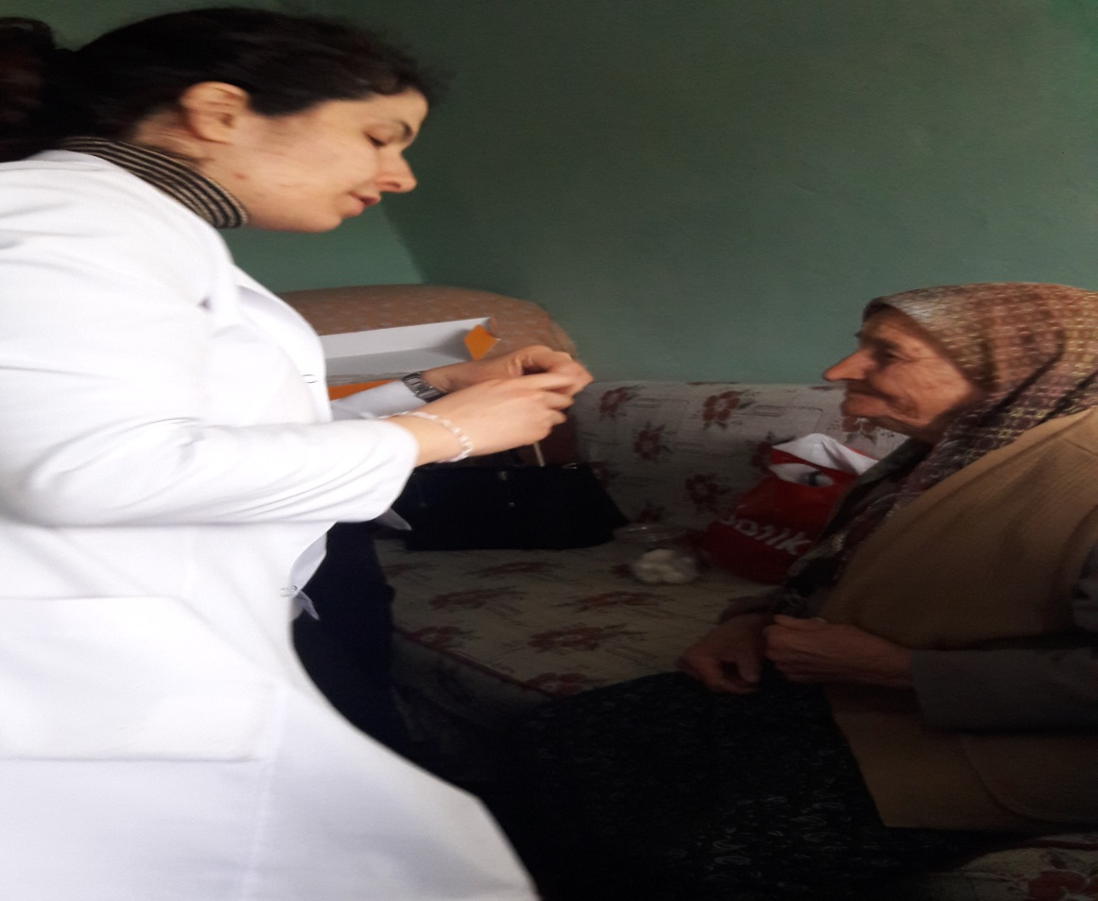
GÖREVLERİ
Yaşlının gereksinimlerini bilmek

Slide 16
Bakım planı hazırlamak

Slide 17
Ateş, nabız,tansiyon,solunum ölçmek

Slide 19
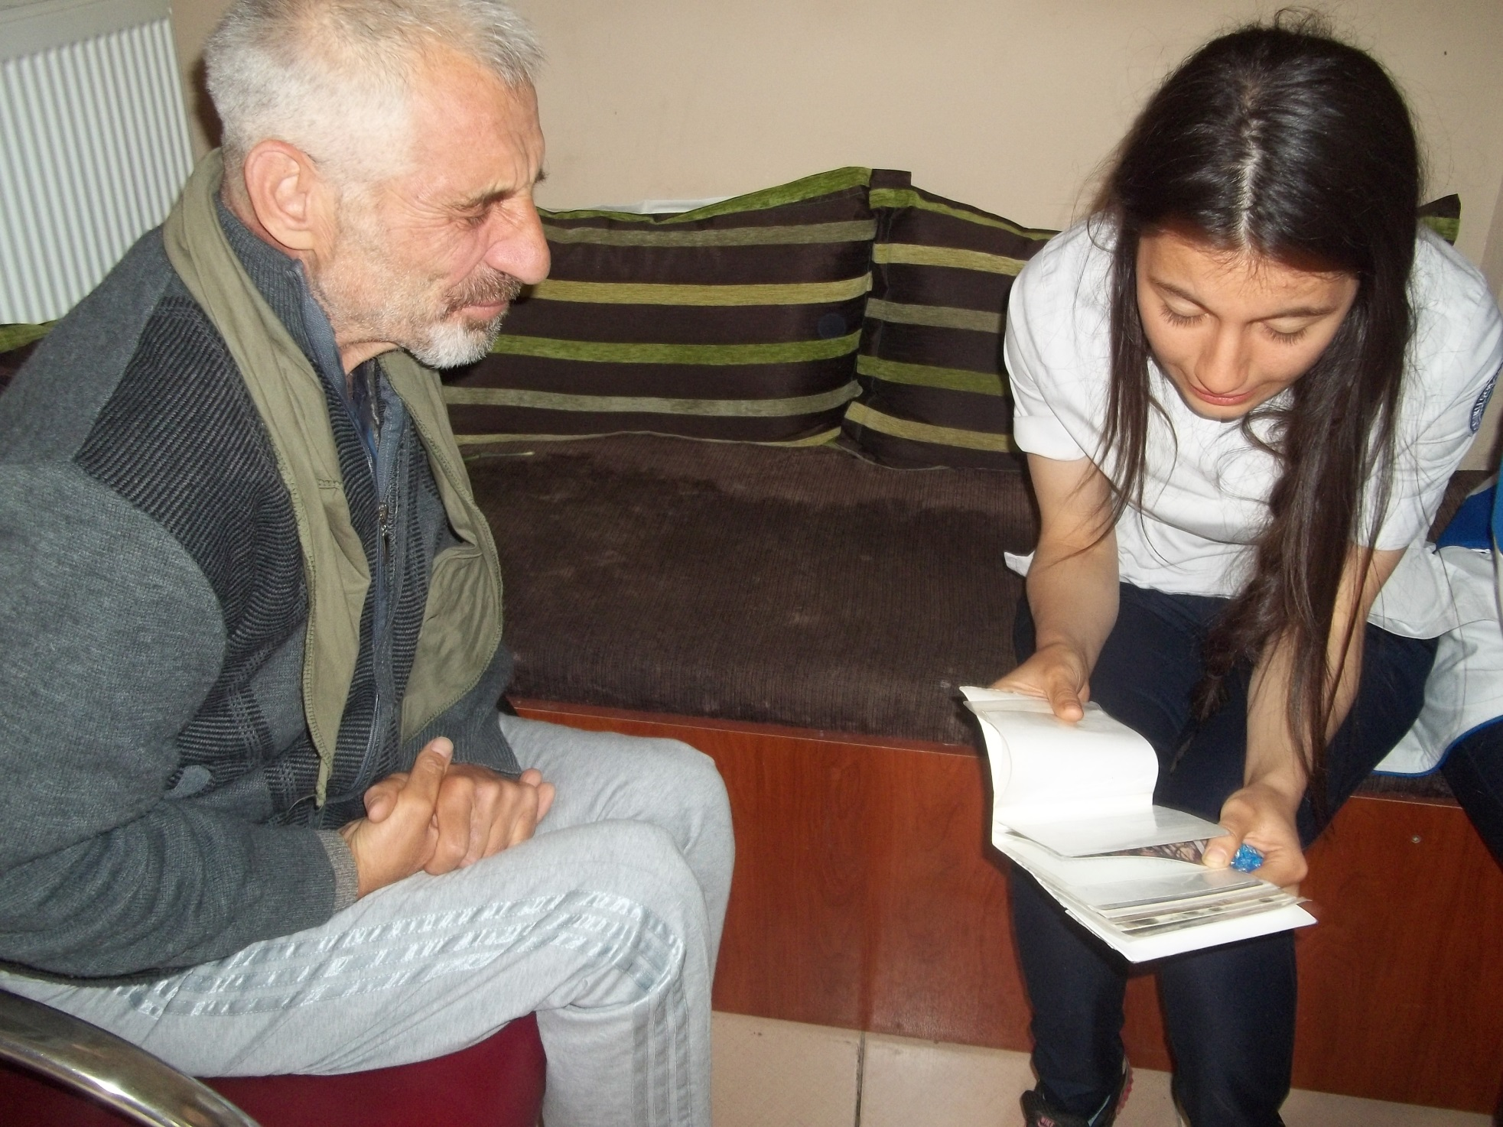
Yaşlı ve Hastanın alışkanlıklarını ortaya çıkarmak

Slide 20
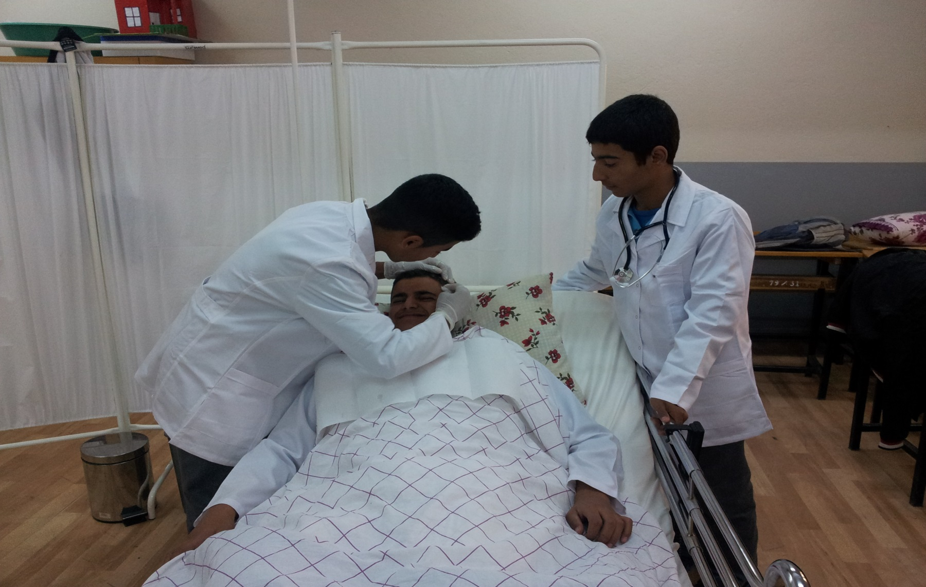
VÜCUT TEMİZLİĞİ YAPMAK

Slide 21
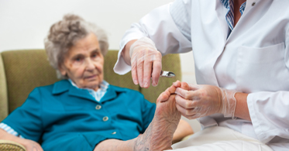
El ve ayak bakımı yapmak

Slide 22
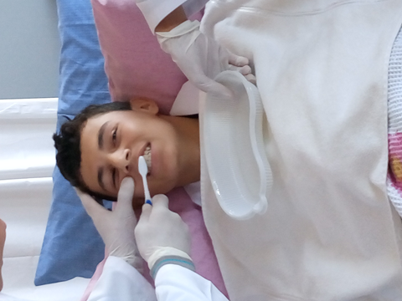
Ağız ve diş bakımı yapmak

Slide 23
Saç bakımı yapmak

Slide 24
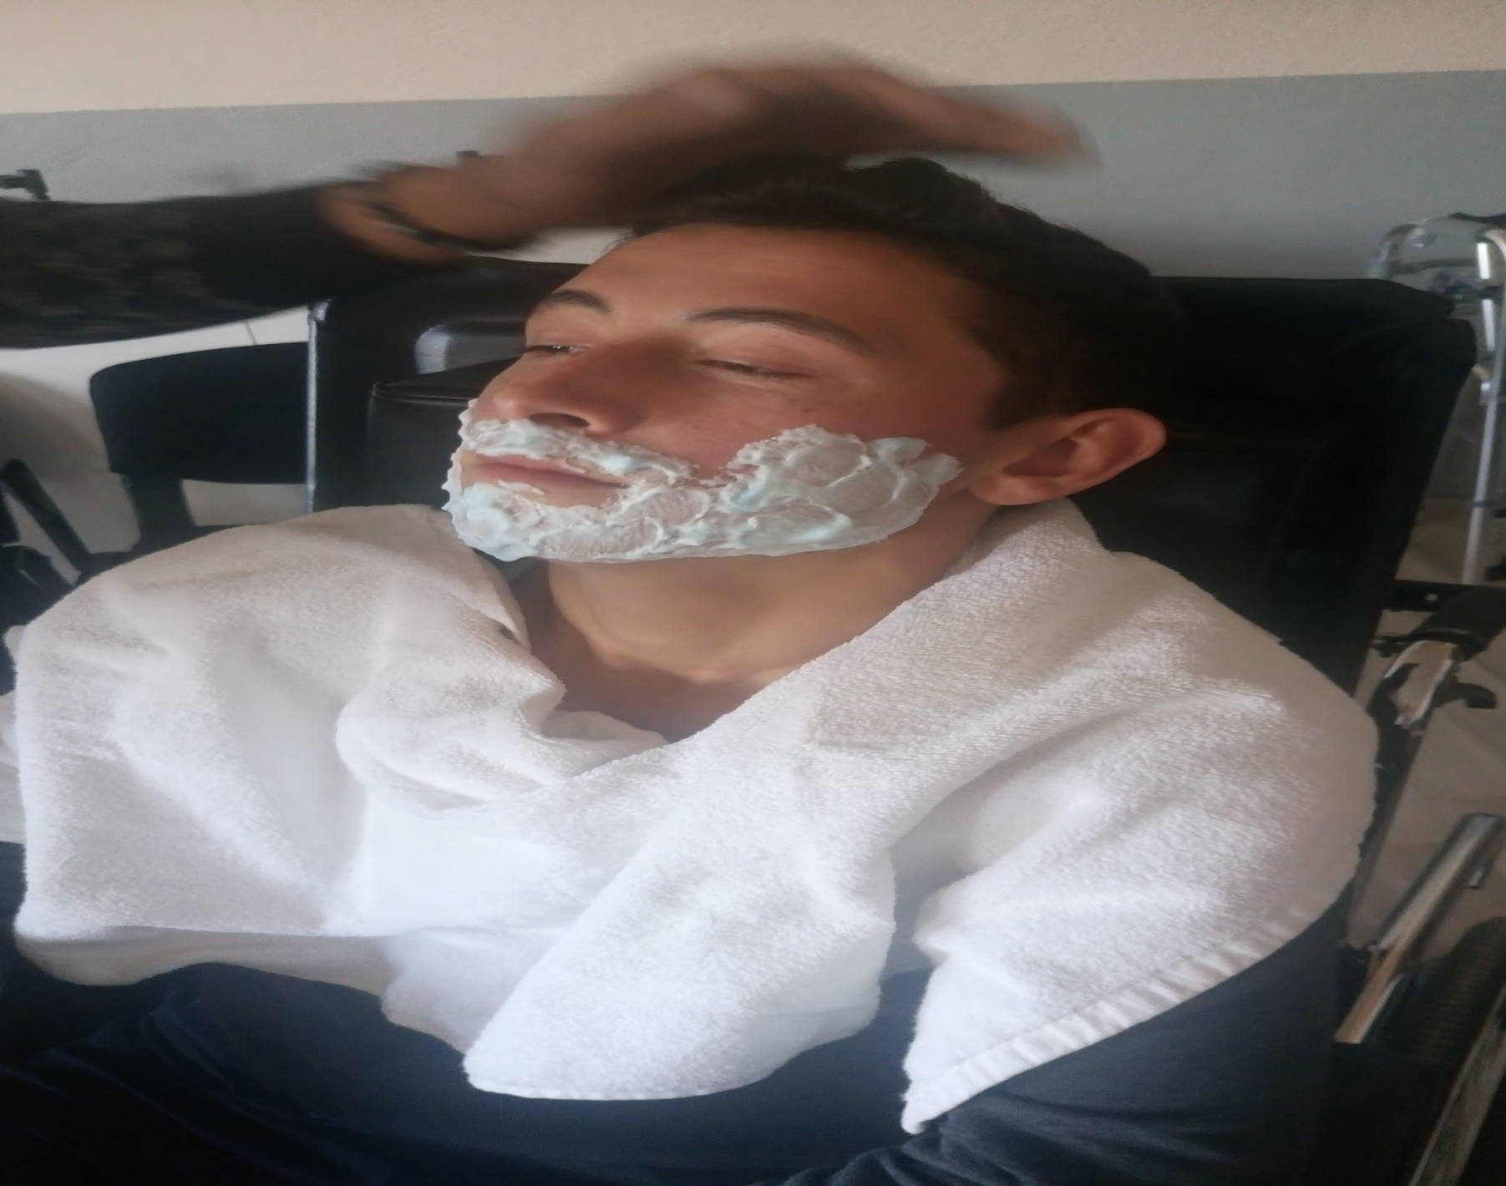

Slide 25
Hasta ve yaşlının ailesine,hekime,huzurevi ve bakım evi personeline bilgi vermek

Slide 26
Hastanın ailesine ve çevresindeki kişilere hasta bakımı hakkında bilgi vermek

Slide 27
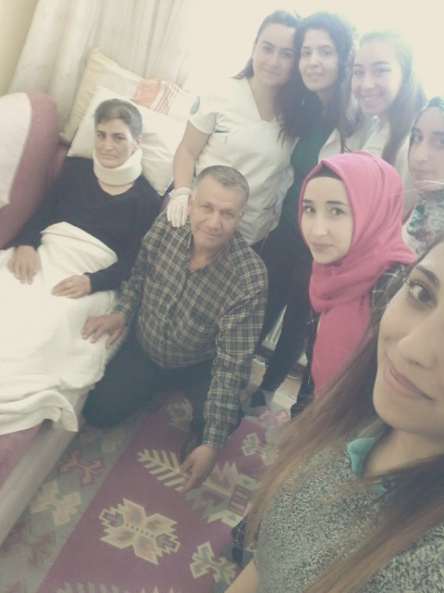
Aileye ve yakınlara hasta bakımı konusunda motivasyonlarını sağlamak

Slide 28
Hasta ile ilgilenecek aile bireylerini kullanılacak teknikler ve materyaller hakkında bilgilendirmek

Slide 29
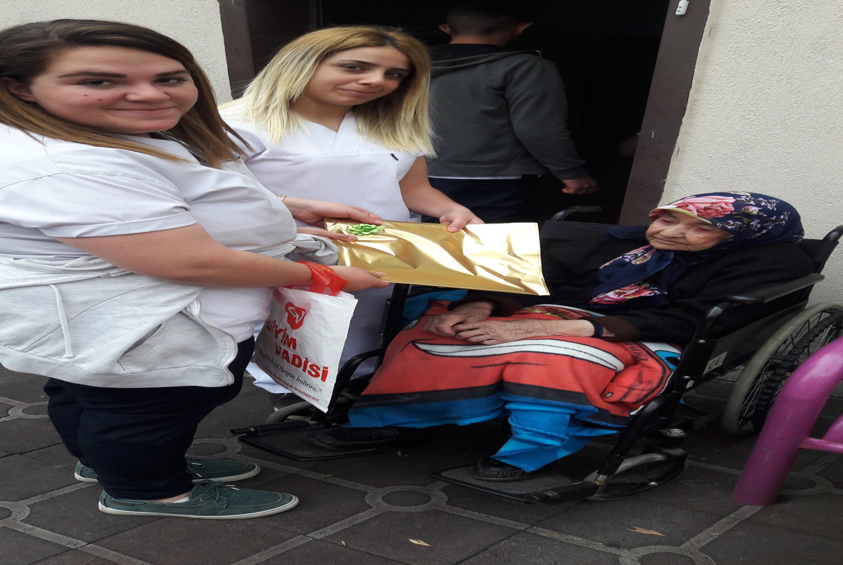
Hastalara hayatlarını tasarlamaları konusunda özgüven vermek

Slide 30
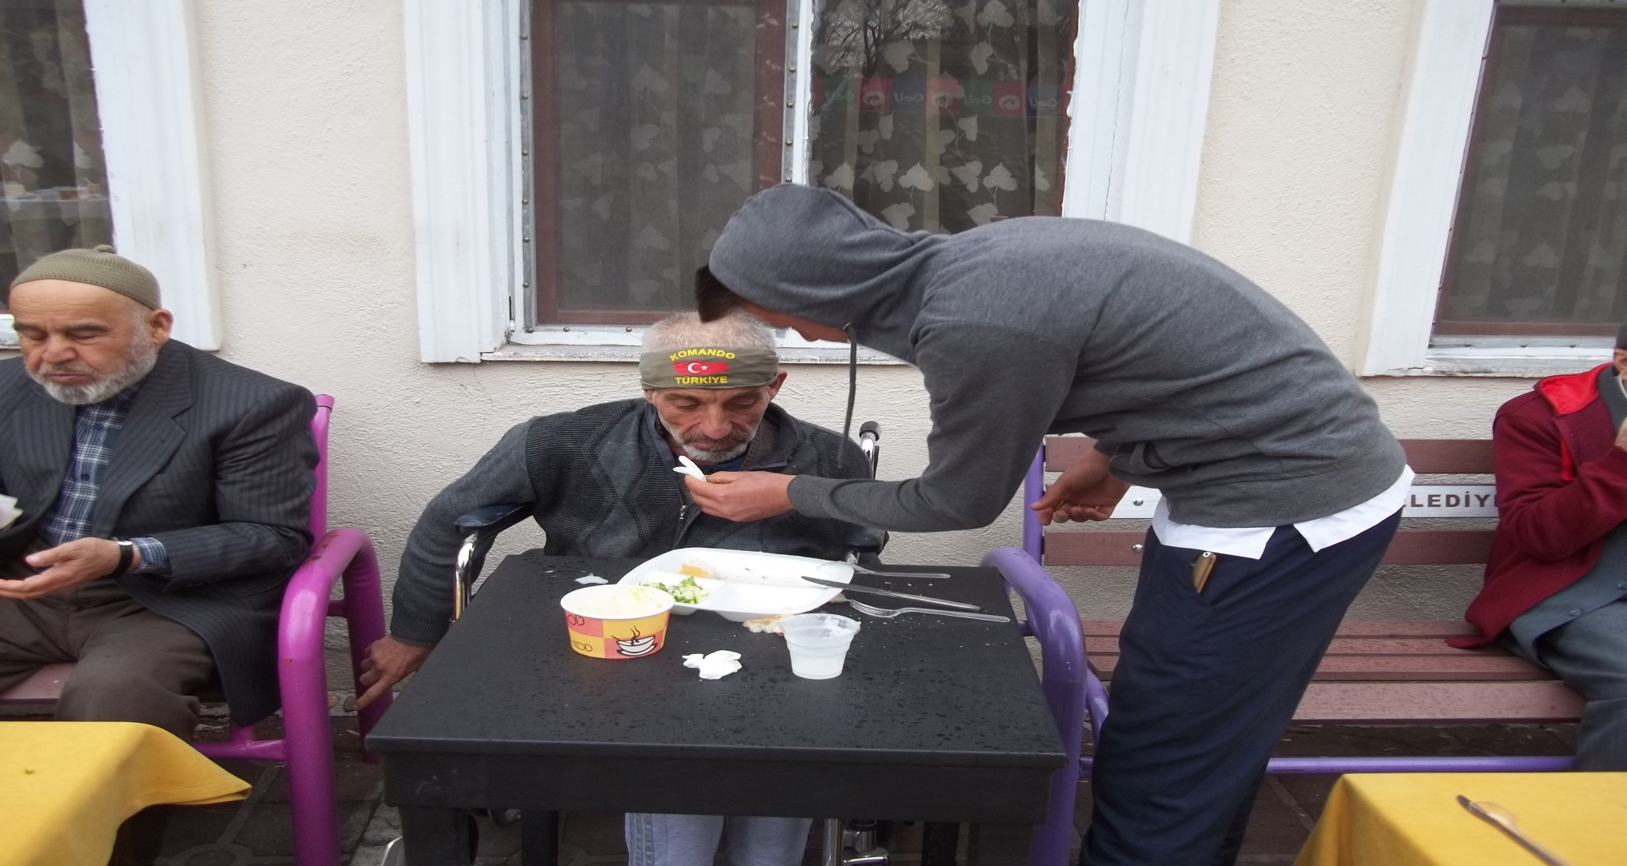
Yemek yemelerine yardım etmek, hasta kendi başına yemekte zorlanıyorsa yemeklerini yedirmek

Slide 31
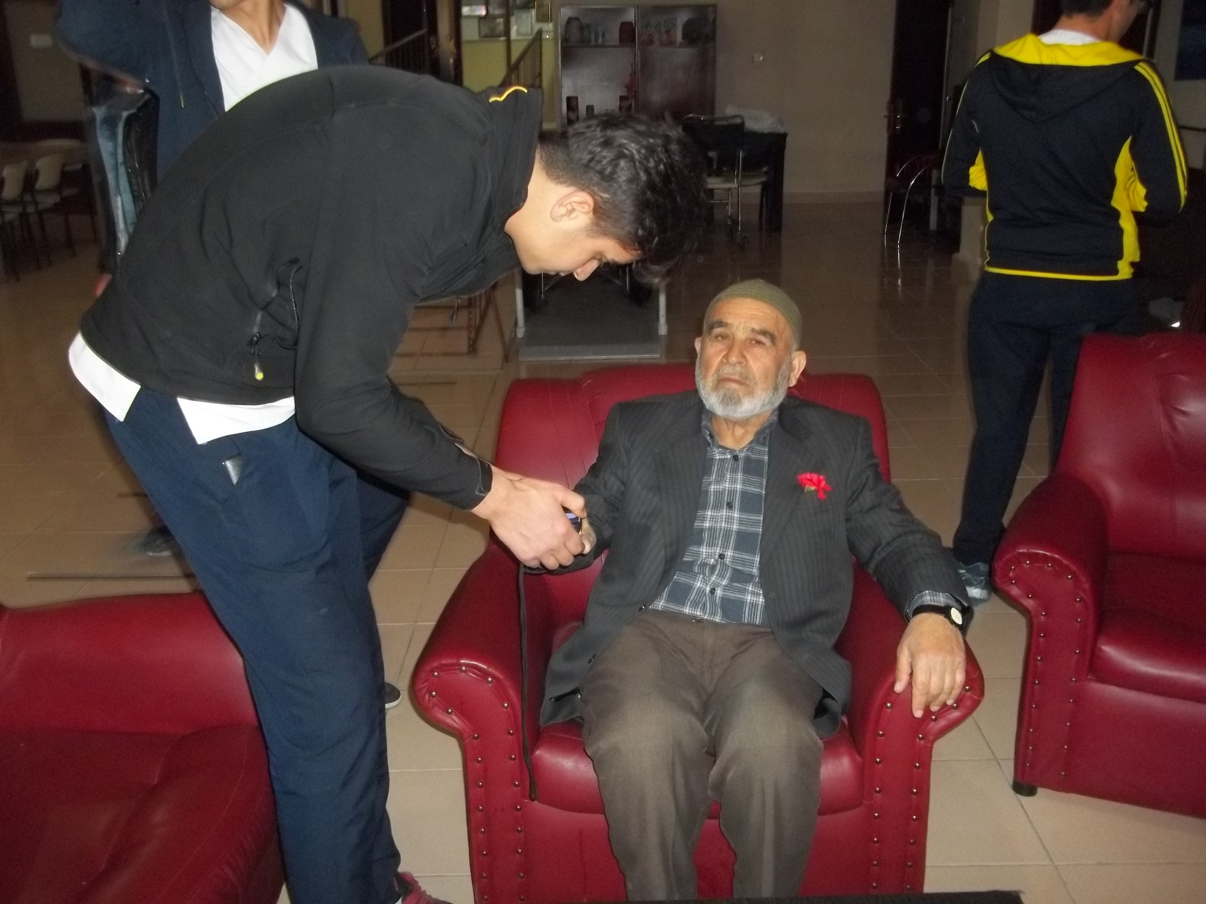
Hastaları sağlıklarını korumalarına yardımcı olmak

Slide 32
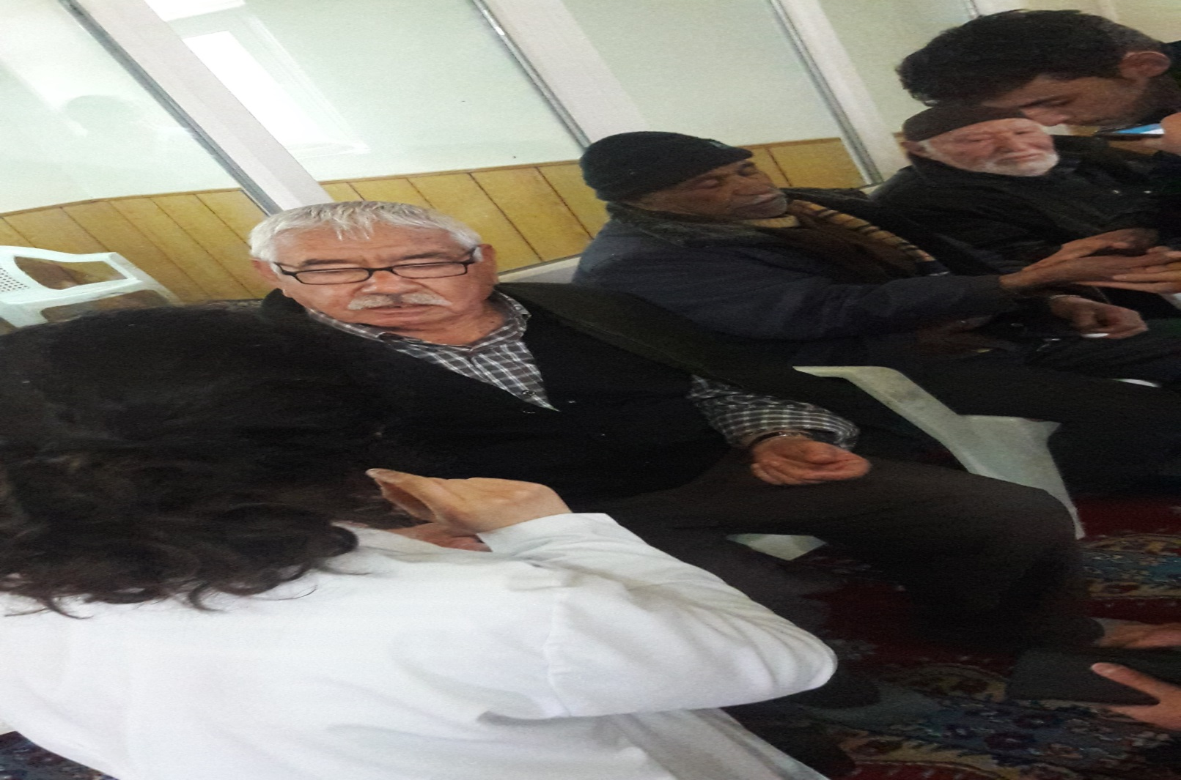
Hastanın çevresindeki kişilerle iletişim kurmalarını sağlamak

Slide 33
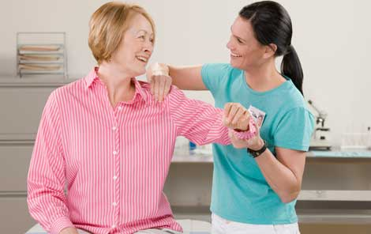
Hastanın bedensel rahatsızlıklarında yardımcı olmak

Slide 34
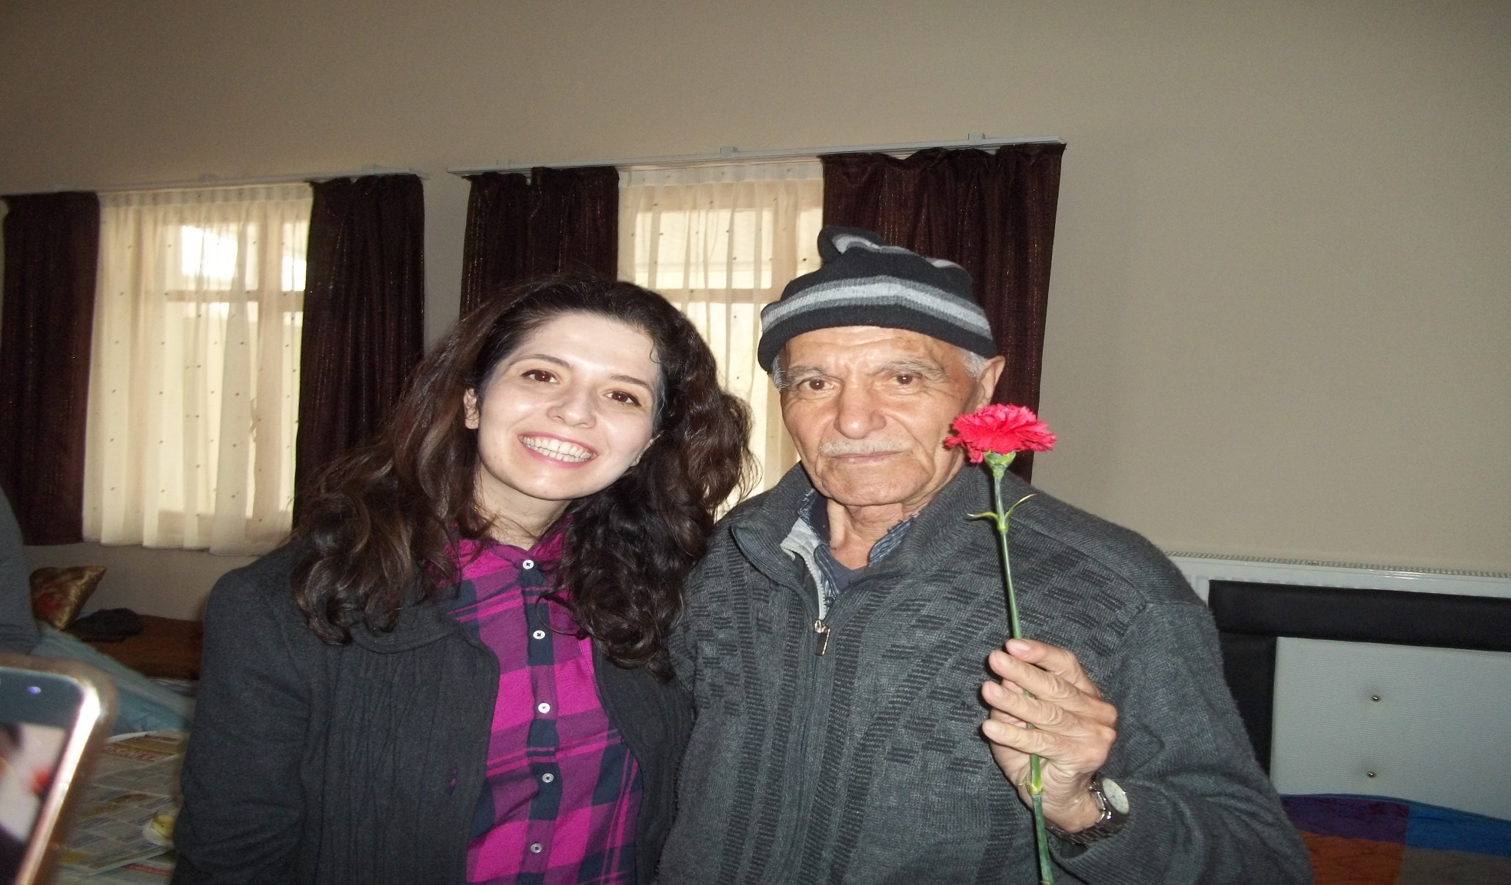
Hastanın psikolojik rahatsızlıklarında yardımcı olmak

Slide 35
Hastanın sosyal rahatsızlıklarında yardımcı olmak

Slide 36
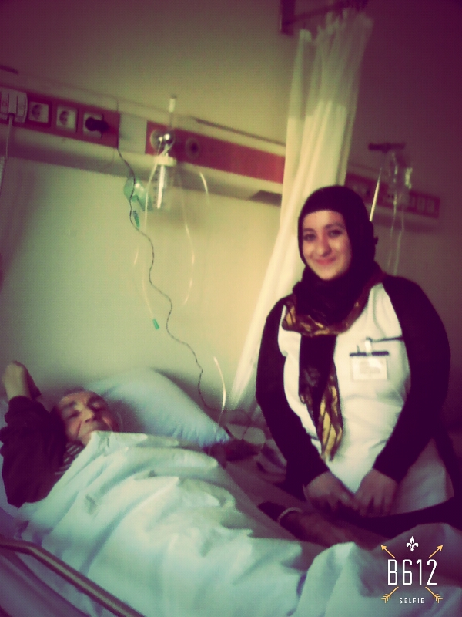
Hekimin önerdiği ilaçların alınmasını sağlamak

Slide 37
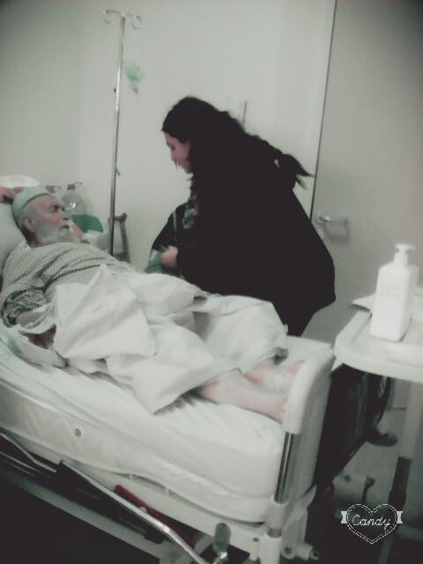

Slide 38
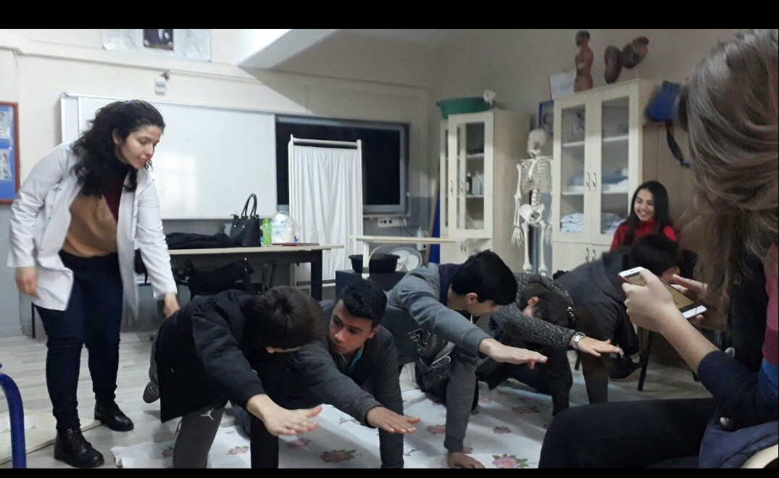
Sağlık personelinin önerdiği günlük egzersizleri yaptırmak

Slide 39
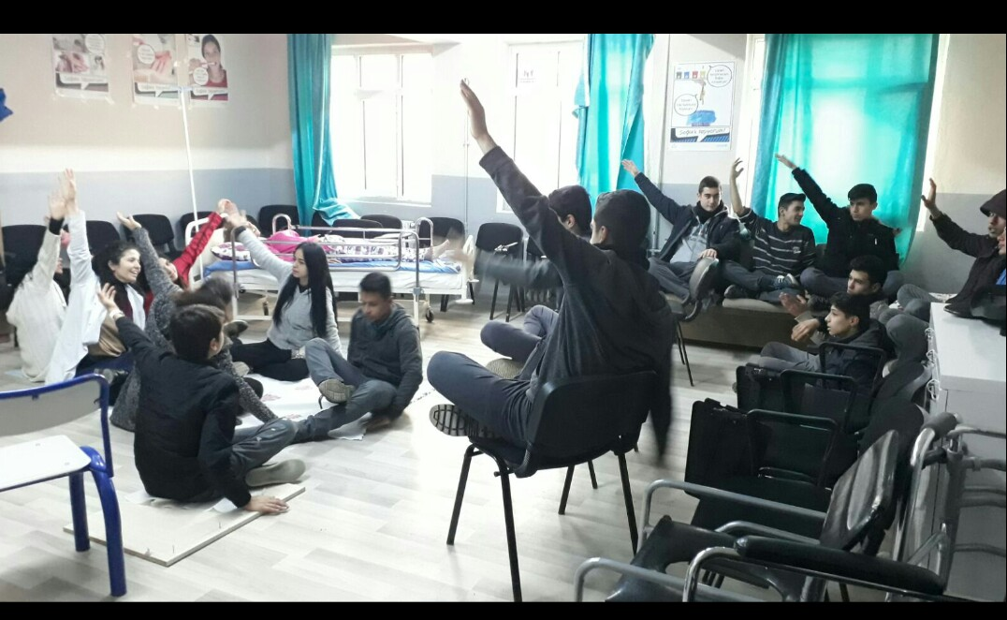

Slide 40
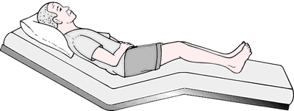
Hastaya pozisyon vermek

Slide 41
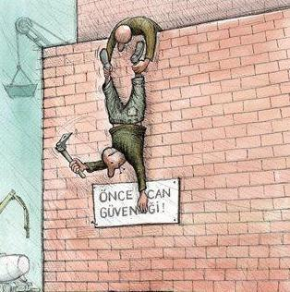
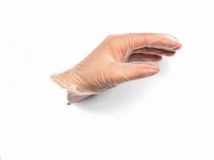
Kendi sağlığımız ve iş güvenliğimiz için önlem almak

Slide 42
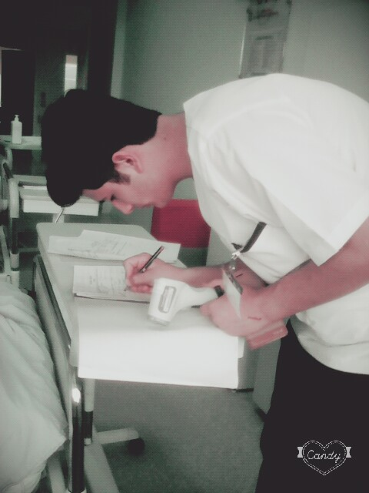
Gerekli dökümanları hazırlayıp ve doldurmak

Slide 43
Meslek ile ilgili teknolojik gelişmeleri izlemek

Slide 44
Tekniğine uygun pansuman yapabilmek

Slide 45
İlk yardım yapabilmek

Slide 46
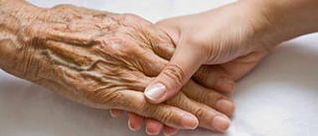
Ölüm anında destek olmak

Slide 47
Yeni hasta bakım elemanları yetişirken yardımcı olmak

Slide 48
SAHİP OLUNMASI GEREKEN BİLGİ VE BECERİLER

Slide 49
Etkili ve güzel konuşmalı

Slide 50
Çalışkan olmalı

Slide 51
Dikkatli olmalı

Slide 52
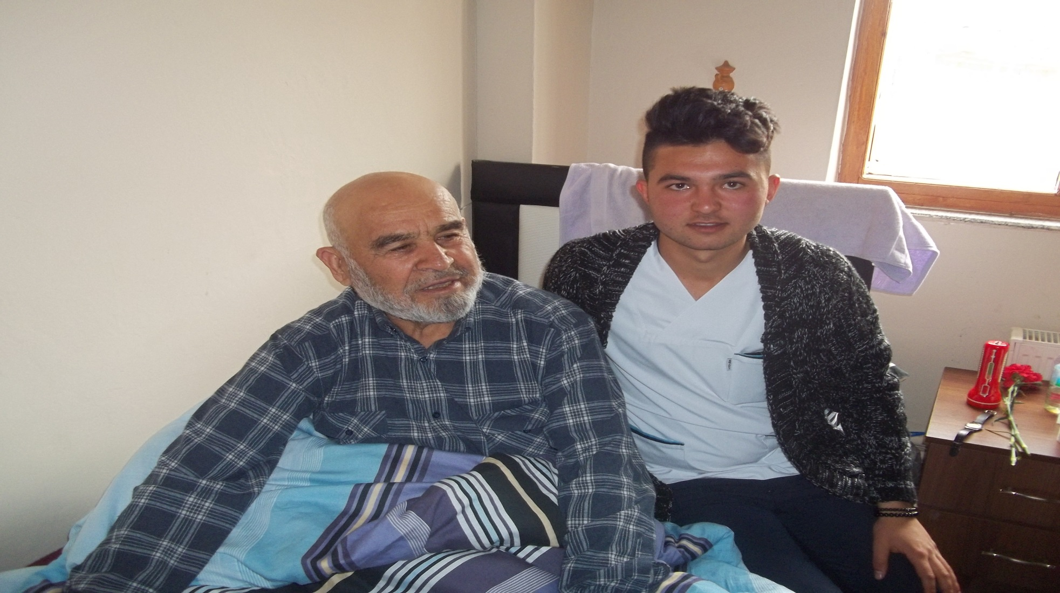
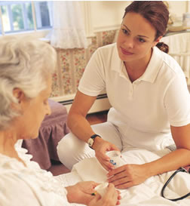
Sabırlı ve duyarlı olmalı

Slide 53
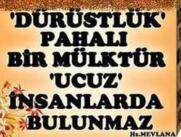
Dürüst olmalı

Slide 54
Enerjik olmalı

Slide 55
Güler yüzlü olmalı

Slide 56
İnsan ilişkilerine özen göstermeli,

Slide 57
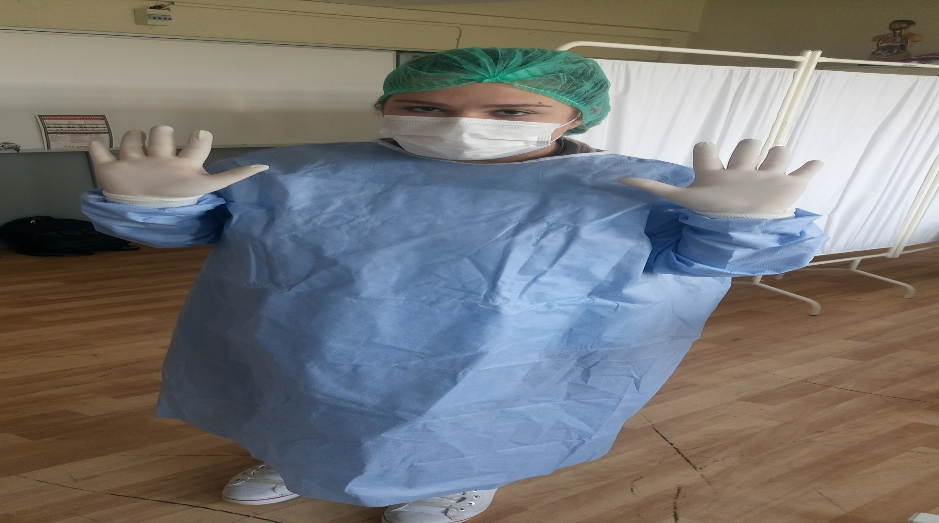
İş disiplinine sahip olmalı, 􀂾 İş güvenliğine dikkat etmeli

Slide 58
İş yerine ait araç ve gereç kullanımına özen göstermeli

Slide 60
Samimi ve içten olmalı

Slide 61
Yaşlı, hasta ya da engelliye ‘’sen ‘’ diye hitap etmemeli

Slide 62
Temiz ve düzenli olmalı,

Slide 63
Irk, din, dil, cinsiyet ayırımı göstermeden her türlü bakımı yapmalı

Slide 64
İş ve özel hayatı birbirine karıştırmamalı

Slide 65
Ekip çalışması yeteneğine sahip olmalı

Slide 66
Çalışma kıyafeti giymek Saat ve alyans dışında takı takmamak.

Slide 67
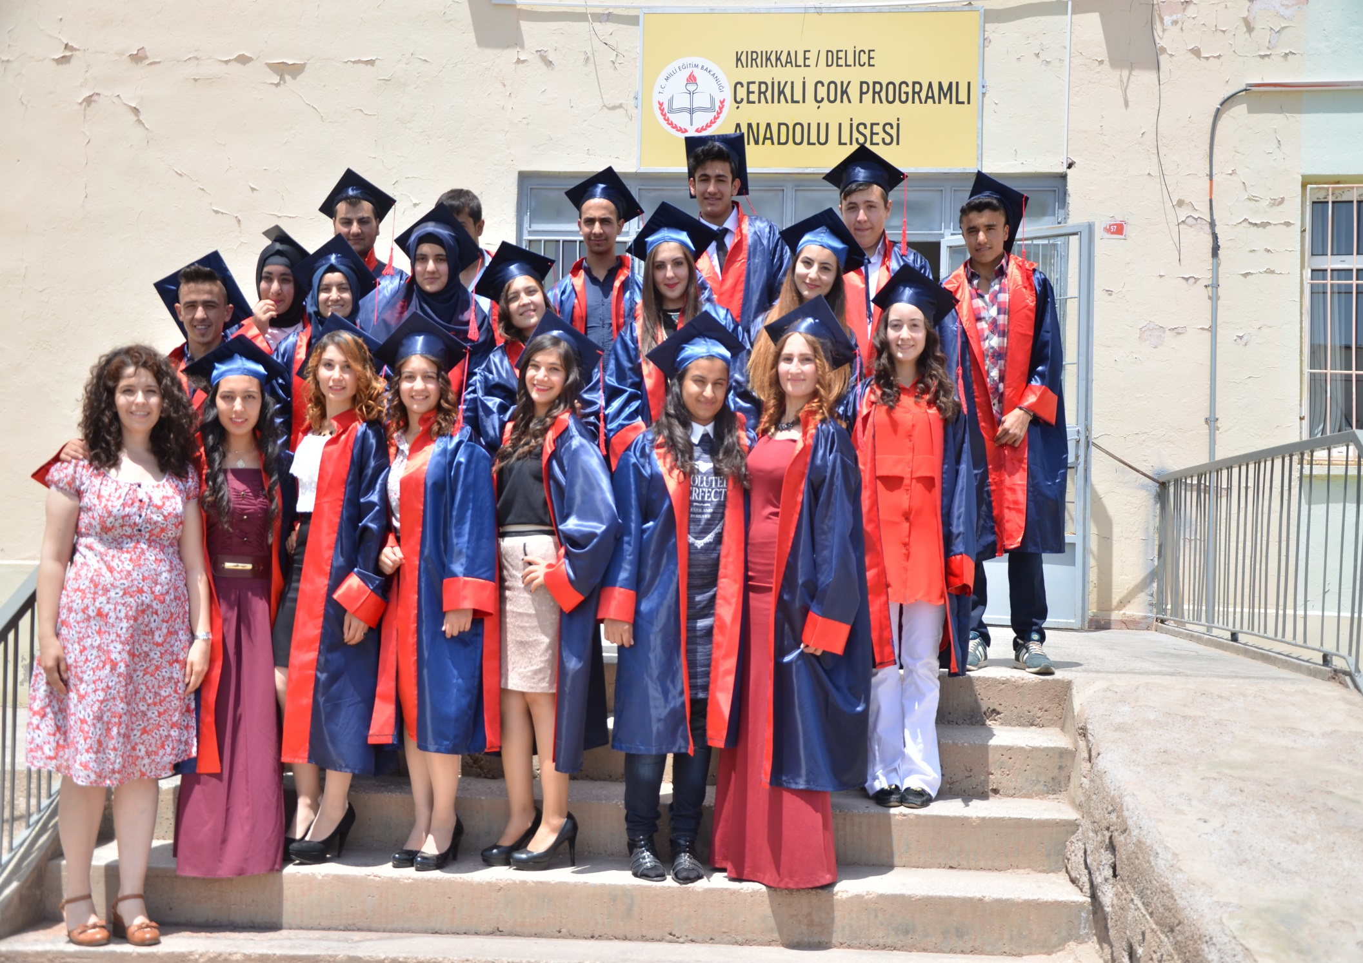

Slide 68
ÇALIŞMA ORTAMI VE KOŞULLARI
Huzurevleri, Bakım ve rehabilitasyon merkezleri, Evde bakım, Yaşlı dinlenme evleri, Hastaneler,
Sosyal hizmet veren kuruluşlar Geronto-psikiyatri klinikleridir

Slide 69
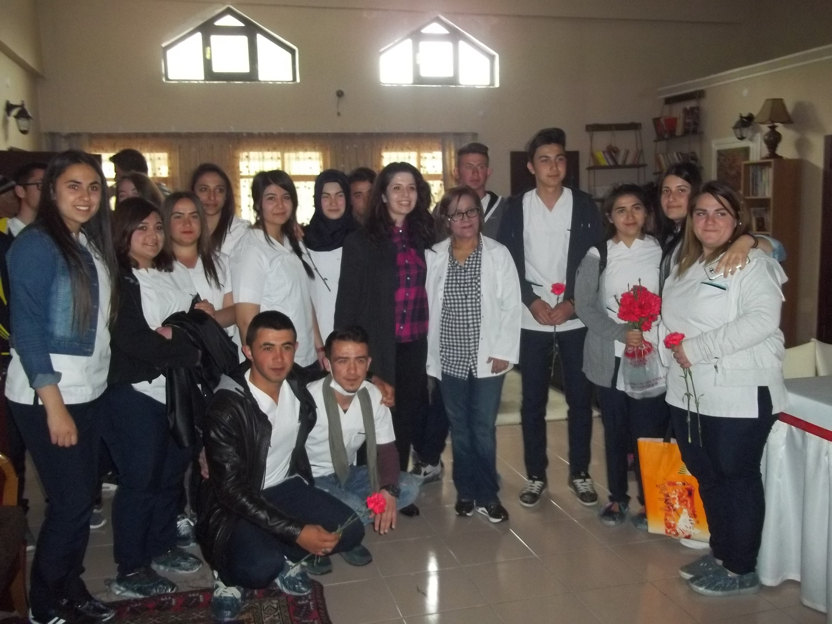

Slide 70
İŞ BULMA İMKÂNLARI
Kamu ve özel sektöre ait
Huzurevleri, bakımevleri, yaşlı dinlenme evleri, hastaneler, polikliniklerde istihdam imkanları bulunmaktadır. Ayrıca, yaşlı, hasta ve engellilerin evlerde bakımı giderek yaygınlaşmaktadır. Bu nedenle evlerde bakım hizmetlerinde de çalışabilirler.

Slide 71
EĞİTİM VE KARİYER İMKÂNLARI
Yüksek öğrenime geçiş sınavını(YGS) başaranlar lisans programlarına yada ek puanla birlikte ön lisans proğramlarına devam edebilirler.
Meslek yüksek okulunu bitirenler, dikey geçiş sınavı(DGS) ile lisans programlarına geçebilirler.

Slide 72
HASTA VE YAŞLI HİZMETLERİ BÖLÜMÜ
Ek Puanla Girilebileceği önlisans programları
(2 Yıllık Bölümler)

Slide 73
ÜNİVERSİTEDE EKPUAN VERİLECEK ALANLAR
Ameliyat Hizmetleri
Diyaliz
Elektronörofizyoloji
Fizyoterapi
Acil Tıp Teknisyeni(122)
Yaşlı Bakımı
Sosyal hizmetler
İş ve Uğraşı Terapisi
Sağlık Kurumları İşletmeciliği
Sağlık turizmi işletmeciliği
Engelli Bakımı ve Rehabilitasyon
Evde hasta bakımı

Slide 74
Lisans Proğramları (4 Yıllık Bölümler)
Ebelik (YO) YGS-2
Ergoterapi (YO) YGS-2
Hemşirelik (YO) YGS-2
Hemşirelik ve Sağlık Hizmetleri (YO) YGS-2

Slide 75
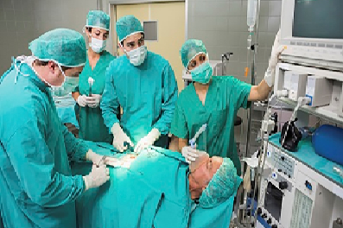
Ameliyat hizmetleri bölümü
Bölümden mezun olanlar ameliyathane hizmetleri teknikeri unvanını alırlar.
Amacı: Ameliyathanelerde kullanılan her türlü alet ve aracı tanıyacak, onların gerekirse bakım ve onarımlarını üstlenecek, ameliyat sırasında doktorlara yardımcı olabilecek personeller yetiştirmektir .
DGS GEÇİŞ SINAVI (DGS): Hemşirelik,Acil Yardım ve Afet Yönetimi

Slide 76
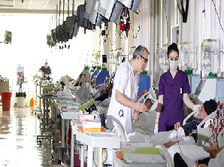
Diyaliz Teknikeri
TANIM : Böbrek yetmezliği olan hastaya yardımcı olmak üzere çalışan teknik elemana "Diyaliz Teknikeri" denir .
GÖREVLER : Diyaliz teknikeri, doktorların direktifleri doğrultusunda, diyaliz makinesine bağlanması gereken hastalarla ilgilenir, · Hastaların günlük, haftalık, aylık ve yıllık olarak diyaliz makinesine bağlanmasını takip eder. Makinenin bakımını yaparlar kullanıma hazır hale getirilmesini sağlar,
DİKEY GEÇİŞ SINAVI (DGS): Hemşirelik Bölümü,Hemşirelik ve Sağlık hizmetleri

Slide 77
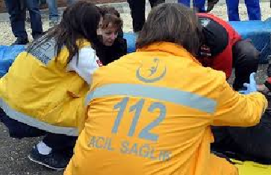
İlk ve Acil Yardım Bölümü
Hastanın güvenli bir biçimde ambulansa yerleştirilmesi için gerektiğinde polis veya itfaiyenin yardımını sağlar. Yolda hastaya acil bakım hizmeti vererek, hastayı bir sağlık kuruluşuna teslim eder. Hastanelerin acil servis bölümünde ilk yardım görevi yapar.
DİKEY GEÇİŞ SINAVI (DGS): Hemşirelik bölümü ,Acil Yardım ve Afet Yönetimi

Slide 78
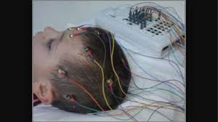
Elektronörofizyoloji Bölümü:
Merkezi sinir sistemi bozukluklarıyla seyreden hastalıkların teşhisinde yararlanılan nörofizyolojik yöntemlerin kullanılmasında uzman hekim denetiminde çalışan kişilerin yetişmesini amaçlar.
Elektronörofizyoloji Mezunları Ne İş Yapar
Elektroensefalografi (EEG) çeker, Basit sinir aleti çalışmaları (EMG çekimi) yapar,
DİKEY GEÇİŞ BÖLÜMLERİ(DGS):Fizyoterapi ve rehabilitasyon bölümü,
Hemşirelik bölümü

Slide 79
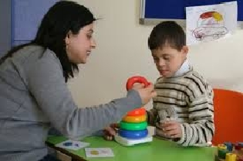
Engelli Bakımı ve Rehabilitasyon Bölümü
Engelli bakıcıları koruyucu bakım, rehabilite etme ve yaşam kalitesini arttırmak amacıyla, engelliye bakım hizmeti verirler.
DİKEY GEÇİŞ SINAVI (DGS:)Fizyoterapi rehabilitasyon Bölümü,
Hemşirelik bölümü
Beslenme Diyetik Bölümü,
Engellilerde Egzersiz ve spor eğitimi bölümü

Slide 80
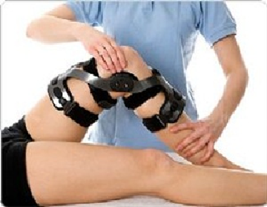
Fizyoterapi Bölümü
Bu bölümden mezun olanlar hastanelerde fizik tedavi uzmanı veya Fizyoterapist sorumluluğunda, fizik tedavi gören hastalarla ilgili işleri yaparlar. Fizik tedavi cihazlarının çalıştırılmasında, hastaların egzersizlerinde vs. görev alırlar.
DİKEY GEÇİŞ SINAVI( DGS): Fizyoterapi ve rehabilitasyon

Slide 81
İş ve Uğraşı Terapisi Bölümü
Hastalık, özür ve diğer sağlık nedenlerinden kaynaklanan hareket bozukluklarına, Fizyoterapist kontrolünde fizyoterapi ve rehabilitasyona yönelik tedavi programını uygulayan kişileri yetiştirmek amacı ile açılmıştır. Tümüyle yok olan veya işlevini yerine getiremeyen organların desteklenmesi için takılan yardımcı cihazların kullanımını hastaya öğretir,
DİKEY GEÇİŞ SINAVI( DGS):
Ergoterapi ,
Fizyoterapi ve rehabilitasyon ,
Hemşirelik

Slide 82
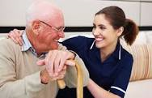
Yaşlı Bakım
Bu bölümden mezun olan öğrenciler KPSS sınavına girerler ve yeterli puanı aldıklarında kamu hastanelerinden birine yerleşirler. Hastanelerde; yoğun bakım servislerinde, geriatri ünitesinde, evde bakım ünitesinde çalışırlar.
DİKEY GEÇİŞ SINAVI( DGS):
Beslenme ve Diyetetik
Hemşirelik
Hemşirelik ve Sağlık Hizmetleri

Slide 83
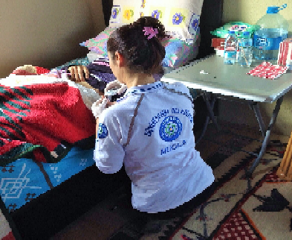
Evde Hasta Bakım
Bölüm mezunlarının genellikle çalıştığı yerler devlet hastaneleri ve üniversite hastaneleridir.
DİKEY GEÇİŞ SINAVI( DGS):
Gerontoloji
Beslenme ve Diyetetik
Fizyoterapi ve Rehabilitasyon
Hemşirelik
Hemşirelik ve Sağlık Hizmetleri

Slide 84
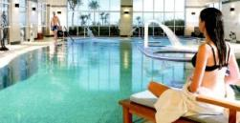
Sağlık Turizmi İşletmeciliği
Sağlık Turizmi İşletmeciliği programının amacı: ülkemizin uluslararası standartlarda sağlık ve konaklama imkânlarını değerlendirerek, ziyaretçilerin tedavilerini en rahat koşullarda geçirmelerini sağlayacak, nitelik olarak gelişmiş sağlık ve turizm bilgisine sahip elemanlar yetiştirmektir.

Slide 85
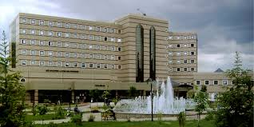
Sağlık Kurumları İşletmeciliği
Hem işletmecilik bilgisine, hem de hastane yönetimi bilgisine sahip nitelikli ara elemanları sağlık sektörüne kazandırmaktır.
Mezunlarımız hastaneler başta olmak üzere ilgili laboratuarlar, ilaç firmaları, ilaç depoları, tıbbi malzeme üreten kuruluşlar vb. gibi tüm sağlık kuruluşlarında iş bulabilirler.
DGS:
İşletme
Sağlık İdaresi
Sağlık Kurumları İşletmeciliği
Sağlık Kurumları Yöneticiliği
Sağlık Yönetimi

Slide 86
Sosyal Hizmetler
Sosyal Hizmet; bireylerin, ailelerin ve toplumların yaşadıkları çevre koşullarında, kontrolleri dışında gelişen sorunların önlenmesi ve çözümlenmesini, maddi olan ve maddi olmayan ihtiyaçların karşılanmasını, sosyal refahın ve yaşam kalitesinin iyileştirilmesini hedefleyen, mücadeleye dayalı dinamik bir meslektir.
Pogramdan mezun olanlara “sosyal çalışmacı” unvanı verilmektedir.

